Slide 1
计算部分专题
新 型 类 计 算
授课：薛大龙
简介：中共党员、北京理工大学博士、多所大学客座教授、北京市评标专家，多次参与考试的命题与阅卷，主编出版专著超过60部！

Slide 2
典型考题（2018年5月信息系统项目管理师真题）：
某软件项目包含8项活动，活动之间的依赖关系，以及各活动的工作量和所需的资源如下表所示。假设不同类型的工作人员之间不能互换，但是同一类型的人员都可以从事与其相关的所有工作。所有参与该项目的工作人员，从项目一开始就进入项目团队，并直到项目结束时才能离开，在项目过程中不能承担其他活动。（所有的工作都按照整天计算）
活动 | 工作量（人*天） | 依赖 | 资源类型
A | 4 |  | SA
B | 3 | A | SD
C | 2 | A | SD
D | 4 | A | SD
E | 3 | B | SC
F | 3 | C | SC
G | 8 | C、D | SC
H | 2 | E、F、G | SA

Slide 3
【问题1】（14分）
假设该项目团队有SA人员1人，SD人员2人，SC人员3人，请将下面（1）～（11）处的答案填写在答案纸的对应栏内。
A结束后，先投入（1）个SD完成C，需要（2）天。
C结束后，再投入（3）个SD完成D，需要（4）天。
C结束后，投入（5）个SC完成（6），需要（7）天。
D结束后，投入SD完成B。
C、D结束后，投入（8）个SC完成G，需要（9）天。
G结束后，投入（10）个SC完成E，需要1天。
E、F、G完成后，投入1个SA完成H，需要2天。
项目总工期为（11）天。

Slide 4
【问题2】（7分）
假设现在市场上一名SA每天的成本为500元，一名SD每天的成本为500元，一名SC每天的成本为600元，项目要压缩至10天完成。
（1）则应增加什么类型的资源？增加多少？
（2）项目成本增加还是减少？增加或减少多少？（请给出简要计算步骤）

Slide 5
【问题3】（6分）
请判断以下描述是否正确（填写在答题纸的对应栏内，正确的选项填写“√”，不正确的选项填写“×”）
（1）活动资源估算过程同费用估算过程紧密相关，外地施工团队聘用熟悉本地相关法规的资讯人员的成本不属于活动资源估算的范畴，只属于项目的成本部分。（ ）
（2）制定综合资源日历属于活动资源估算过程的一部分，一般只包括资源的有无，二不包括人力资源的能力和技能。（ ）
（3）项目变更造成项目延期，应在变更确认时发布，而非在交付前发布。（ ）

Slide 6
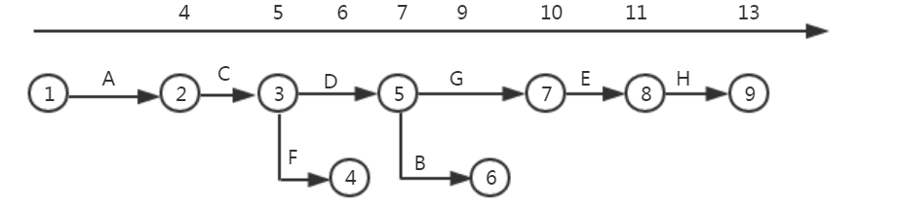
【问题1】
注意：这道题不能单纯通过表格画关键路线，需要通过表格下方文字描述缕清每个工作的先后顺序，再配合时标网络图就能得出答案。
（1）2（2）1（3）2（4）2（5）3（6）F（7）1（8）3（9）3（10）3（11）13

Slide 7
【问题2】
（1）增加SA，增加1人。
（2）原来的项目成本为：
（500+2*500+3*600）*13=42900元
增加1名SA后的成本为：
（2*500+2*500+3*600）*10=38000元，成本减少了4900元。
【问题3】
（1）×（2）×（3）√

Slide 8
典型考题（2018年5月系统集成项目管理工程师真题） ：
某项目由P1、P2、P3、P4、P5五个活动组成，五个活动全部完成之后项目才能够完成，每个活动都需要用到R1、R2、R3三种互斥资源，三种资源都必须达到活动的资源需求量，活动才能开始。已分配资源只有在完成本活动后才能被其他活动所用。
目前项目经理能够调配的资源有限，R1、R2、R3的可用资源数分别为9、8、5。活动对资源的需求量、已分配资源数和各活动历时如下表所示(假设各活动之间没有依赖关系):

Slide 9
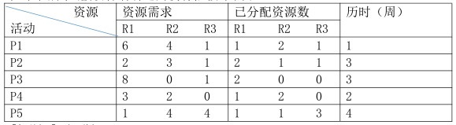

Slide 10
【问题1】(6分)
基于以上案例，简要叙述最优的活动步骤安排。
【问题2】(7分)
基于以上案例，请计算项目的完工时间(详细写出每个活动开始时间、占用资源和完成时间以及项目经理分配资源的过程)。
【问题3】(4分)
在制订项目计划的过程中，往往受到资源条件的限制，经常采用资源平衡和资源平滑方法，请简要描述二者的区别。

Slide 11
答案：
[问题1]
此题在资源受限的情况下，解决如何通过最优化的活动安排，达到最短时间完成项目的目的。
经分析最有活动步骤安排如下：
（1）P2P4并行，活动总共历时三周。
（2）P1P5并行，历时一周后P1释放资源。
（3）P5P3并行，历时三周后活动完成，项目结束。

Slide 12
[问题2]
活动名称 | 开始时间 | 占用资源 R1 R2 R3 | 完成时间 | 分配资源过程 R1 R2 R3
P2 | 0 | 2 3 1 | 3 | 0 2 0
P4 | 0 | 3 2 0 | 2 | 2 0 0
P1 | 3 | 6 4 1 | 4 | 5 2 0
P5 | 3 | 1 4 4 | 7 | 0 3 1
P3 | 4 | 8 0 1 | 7 | 6 0 1

Slide 13
[问题3]
资源平衡是为了在资源需求与资源供给之间取得平衡，根据资源制约对开始日期和结束日期进行调整的一种技术。如果共享资源或关键资源只在特定时间可用，数量有限，或被过度分配，如一个资源在同一时段内被分配至两个或多个活动，就需要进行资源平衡。也可以为保持资源使用量处于均衡水平而进行资源平衡。资源平衡往往导致关键路径改变，通常是延长。
资源平滑是对进度模型中的活动进行调整，从而使项目资源需求不超过预定的资源限制的一种技术。相对于资源平衡而言，资源平滑不会改变项目关键路径，完工日期也不会延迟。也就是说，活动只在其自由浮动时间和总浮动时间内延迟。因此，资源平滑技术可能无法实现所有资源的优化。

Slide 14
典型考题（2018年5月信息系统监理师真题）：
阅读下列说明，回答问题1至问题3,将解答填入答题纸的对应栏内。
[说明]
某监理单位承担了一个信息系统工程全过程的监理 工作在应用系统建设过程中，由于工期紧张，成本有限，监理工程师按照承建单位的进度计划严格进行跟踪检查，并要求承建单位对A、B、C、D四个重要活动进行成本优化。监理工程师在检查承建单位项目经理的成本优化方案时，检查了如下网络图:

Slide 15
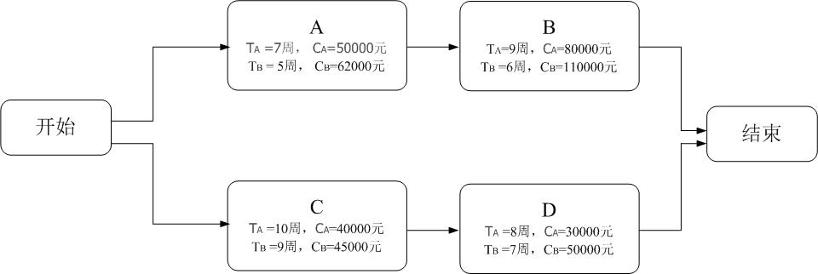

Slide 16
[问题1] (6分)
结合案例，如果按照正常工期估计，写出项目关键路径，并计算项目工期和项目总成本。
答：
（1）关键路径：开始 C D 结束
（2）项目总工期：10+8 =18 周
（3）项目总成本：
50000 +80000+40000+30000=200000元

Slide 17
[问题2] (4分)
结合案例，如果全部活动均在它们各自的应急工期内完成，计算项目工期和项目总成本。
答：
（1）项目工期：9+7=16周
（2）项目总成本：62000+110000+45000+50000=267000元

Slide 18
[问题3] (5分)
在正常工期下，如果将项目工期减少1周，则首先应该压缩哪个活动?为什么?压缩后项目总成本增加多少?
答：
（1）正常工期下，工期减少一周首先应压缩的是C活动。
因为C、D是关键路径活动，必须要压缩关键路径上的活动，压缩C一周多花费为5000元，压缩D一周多花费20000元，所以选择C活动。
（2）压缩后项目总成本增加5000元。

Slide 19
典型考题（2017年5月信息系统项目管理师真题）：
某项目工期为6个月，该项目的项目经理在第3个月末对项目进行了中期检查，检查结果表明完成了计划进度的90%，相关情况见下表（单位：万元），表中活动之间存在F-S关系。
序号 | 活动 | 第1月 | 第2月 | 第3月 | 第4月 | 第5月 | 第6月 | PV值
1 | 编制计划 | 4 | 4 |  |  |  |  | 8
2 | 需求调研 |  | 6 | 6 |  |  |  | 12
3 | 概要设计 |  |  | 4 | 4 |  |  | 8
4 | 数据设计 |  |  |  | 8 | 4 |  | 12
5 | 详细设计 |  |  |  |  | 8 | 2 | 10
 | 月度PV | 4 | 10 | 10 | 12 | 12 | 2
 | 月度AC | 4 | 11 | 11

Slide 20
【问题1】（10分） 计算中期检查时项目的CPI、CV和SV，以及“概要设计”活动的EV和SPI。 【问题2】（4分） 如果按照当前的绩效，计算项目的ETC和EAC。 【问题3】（8分） 请对该项目目前的进展情况作出评价。如果公司规定，在项目中期评审中，项目的进度绩效指标和成本绩效指标在计划值的正负10%即为正常，则该项目是否需要采取纠正措施？如需要，请说明可采取哪些纠正措施进行成本控制；如不需要，请说明理由。

Slide 21
【问题4】（5分） 结合本案例，判断下列选项的正误（填写在答题纸的对应栏内，正确的选项填写“√”，错误的选项填写“×”）： （1）应急储备是包含在成本基准内的一部分预算，用来应对已经接受的已识别风险，并已经制定应急或减轻措施的已识别风险。（ ） （2）管理储备主要应对项目的“已知—未知”风险，是为了管理控制的目的而特别留出的项目预算。（ ） （3）管理储备是项目成本基准的有机组成部分，不需要高层管理者审批就可以使用。（ ） （4）成本基准就是项目的总预算，不需要按照项目工作分解结构和项目生命周期进行分解。（ ） （5）成本管理过程及其使用的工具和技术会因应用领域的不同而变化，一般在项目生命期定义过程中对此进行选择。（ ）

Slide 22
答案：
【问题1】（8分）
项目的：
CPI=EV/AC=24*0.9/26=0.83；
CV=EV-AC=21.6-26=-4.4；
SV=EV-PV=21.6-24=-2.4；
概要设计活动的：
EV=21.6-8-12=1.6；
SPI=EV/PV=1.6/4=0.4。
【问题2】（4分）
“按照当前绩效”说明当前的偏差是典型的，因此，
ETC=（BAC-EV）/CPI=50-21.6/0.83=34.22；
EAC=ETC+AC=34.22+26=60.22 。

Slide 23
【问题3】（8分）
项目的CPI=0.83，SPI=0.9，按照题干要求，项目进度正常，成本落后，需要采取成本纠正措施。
可采取的成本纠正措施有（共6条）：
（1）识别可能引起项目成本基准计划发生变动的因素，并对这些因素施加影响，以保证该变化朝着有利的方向发展。
（2）以工作包为单位，监督成本的实施情况，发现实际成本与预算成本之间的偏差，查找出产生偏差的原因，做好实际成本的分析评估工作。
（3）对发生成本偏差的工作包实施管理，有针对性地采取纠正措施，必要时可以根据实际情况对项目成本基准计划进行适当地调整和修改，同时要确保所有的相关变更都准确地记录在成本基准计划中。

Slide 24
（4）将核准的成本变更和调整后的成本基准计划通知项目的相关人员。
（5）防止不正确的、不合适的或未授权的项目变更所发生的费用被列入项目成本预算。
（6）在进行成本控制的同时，应该与项目范围变更、进度计划变更、质量控制等紧密结合，防止因单纯控制成本而引起项目范围、进度和质量方面的问题，甚至出现无法接受的风险。
【问题4】（5分）
√×××√

Slide 25
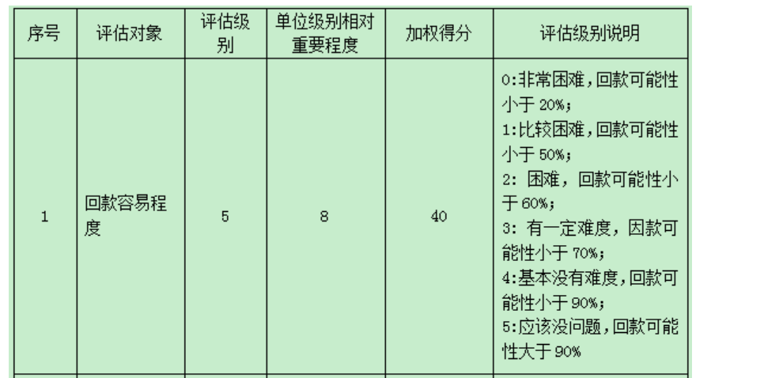
典型考题（2017年5月系统集成项目管理工程师真题一）：
A公司想要升级其数据中心的安防系统，经过详细的可行性分析及项目评估后，决定通过公开招标的方式进行采购。某系统集成商B公司要求在投标前按照项目实际情况进行综合评估后才能做出投标决策。B公司规定：评估分数（按满分为100分进行归一化后的得分）必须在70分以上的投标项目才具有投标资格。于是B公司项目负责人张工在购买标书后，综合考虑竞争对手、项目业务与技术等因素，编制了如下评估表：

Slide 26
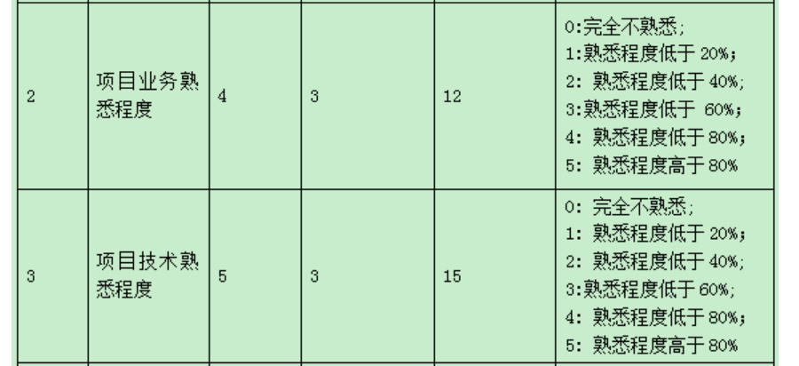
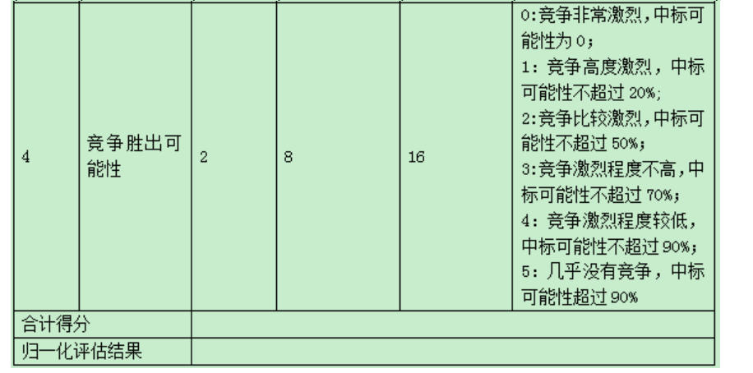

Slide 27
【问题1】（6分）
综合上述案例，请帮助项目经理张工计算该项目的评估结果（包括合计得分和归一化结果）。
【问题2】（4分）
基于以上案例，如果你是B公司管理层领导，对于该项目，是决定投标还是放弃投标？为什么？
【问题3】（8分）
请指出项目论证应包括哪几个方面？

Slide 28

试题一 答案：
【问题1】
合计得分：40+12+15+16=83分；
归一化结果：100*83/5*（8+3+3+8）=75.45分
注意：本题需采用归一化评估结果的公式计算，归一化结果的含义可以理解为：综合成本评估结果在百分制评价体系中对应的评价分数。
公式如下：

Slide 29
【问题2】
决定投标。根据B公司规定，归一化后的得分必须在70分以上的投标项目才具有投标资格，该项目归一化结果为75分，满足投标要求。
【问题3】
（1）项目运行环境评价；
（2）项目技术评价；
（3）项目财务评价；
（4）项目国民经济评价；
（5）项目环境评价；
（6）项目社会影响评价；
（7）项目不确定性和风险评价；
（8）项目综合评价等。

Slide 30
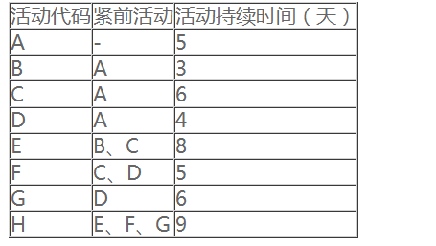
典型考题（2017年5月系统集成项目管理工程师真题二）：
某项目细分为A、B、C、D、E、F、G、H共八个模块，而且各个模块之间的依赖关系和持续时间如下表所示：
【问题1】（4分）
计算该活动的关键路径和项目的总工期。

Slide 31
【问题2】（8分）
（1）计算活动B、C、D的总体时差
（2）计算活动B、C、D的自由时差
（3）计算活动D、G的最迟开始时间
【问题3】（5分）
如果活动G今早开始，但工期拖延了5天，则该项目的工期会拖延多少天？请说明理由。
【问题4】（5分）
请简要说明什么是接驳缓冲和项目缓冲。如果采取关键链法对该项目进行进度管理，则接驳缓冲应该设置在哪里？

Slide 32
试题二 答案：
【问题1】
关键路径为：A-C-E-H，总工期28天。
【问题2】
（1）B的总时差为3，C的总时差为0，D的总时差为4。
（2）B的自由时差为3，C的自由时差为0，D的自由时差为0。
（3）D最迟第10天开始，第13天结束；G的最迟第14天开始，第19天结束。
【问题3】
工期会拖延一天 。因为G的总时差为4，延误了5天，会影响总工期1天。

Slide 33
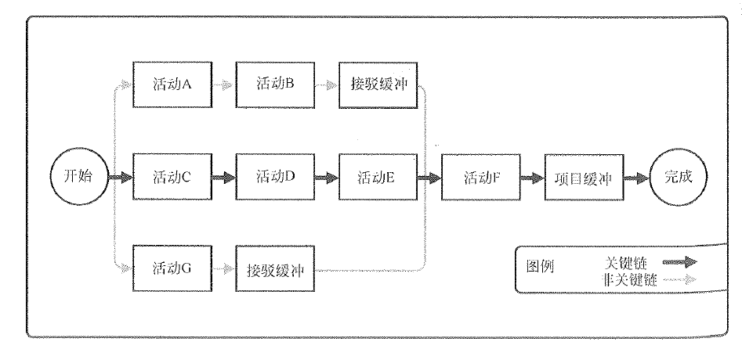
【问题4】
项目缓冲是用来保证项目不因关键链的延误而延误。
接驳缓冲是用来保护关键链不受非关键链延误的影响。
接驳缓冲放在非关键链与关键链的接合点。

Slide 34
典型考题（2006年5月信息系统监理师真题五）：
某企业拟建设一个面向生产管理的信息系统，以提高企业的生产管理水平。该项目的建设期为2年，运营期为7年。
在某工程咨询单位编制的项目可行性研究方案中，项目各年预计净现金流量（NCF）、折现系数以及计算出的折现净现金流如下表所示（贴现率为10%）。建设单位要求监理对方案投资的可行性提出监理意见。
项目 | 建设期 |  | 投产期
 | 1 | 2 | 3 | 4 | 5 | 6 | 7 | 8 | 9
净现金流 | -380 | -400 | -9.00 | 272.86 | 272.86 | 272.86 | 272.86 | 272.86 | 747.86
折现系数 | 0.9091 | 0.8264 | 0.7513 | 0.6830 | 0.6209 | 0.5645 | 0.5132 | 0.4665 | 0.4241
折现净现金流 | -345.46 | -330.56 | -6.76 | 186.36 | 169.42 | 154.03 | 140.03 | 127.29 | 317.17

Slide 35
[问题1]
根据上表给出的数据，计算项目的净现值(保留小数点两位)并说明项目是否可行。
[问题2]
根据上表给出的数据，计算项目的动态投资回收期。
[问题3]
在信息工程建设项目中，投资理解成进行某项信息工程建设花费的全部费用，可以用下图（信息工程项目投资构成图）来描述信息工程项目的投资构成。请在信息工程项目投资构成图的空缺处填写恰当内容。

Slide 36
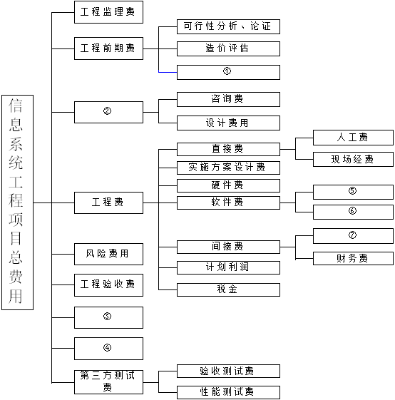

Slide 37
试题五答案
[问题1]
项目净现值
=186.36+169.42+154.03+140.03+127.29+317.17
-（345.46+330.56+6.76）
=411.52万元
项目净现值>0 方案可行
[问题2]
首先计算项目的累计折现净现金流：
动态投资回收期=（8-1）+（|-32.92|/127.29）=7.26年
累计折现净现金流 | -345.46 | -676.02 | -682.78 | -496.42 | -327.0 | -172.97 | -32.94 | 94.35 | 411.52

Slide 38
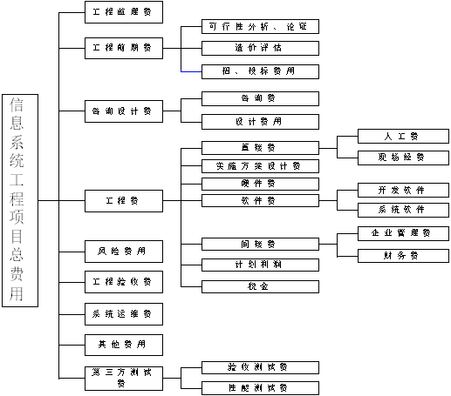
[问题3]
①招、投标费用 ②咨询/设计费 ③系统运维费 ④其它费用
⑤开发软件费用 ⑥系统软件费用 ⑦企业管理费

